Slide 1
Čínská studia
Den otevřených dveří

Slide 2
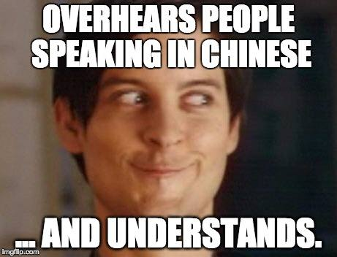
Chcete se naučit čínsky a porozumět Číně?

Slide 3
Chcete se naučit čínsky a porozumět Číně?
Jazykový program je intenzivní a různorodý. Čínštinu se studenti učí v minimálně 10 hodin týdně v prvním ročníku, 8 hodin ve druhém a 6 hodin ve třetím
50%
JAZYK
KULTURA
Kulturní část studijního programu seznamuje studenty s čínskými dějinami, literaturou a myšlením.
50%

Slide 4
Jazykový program
04
03
02
Základní povinné kurzy
01
Čínština I-VI, Fonetika,
Písmo, Gramatika I-II, Četba čínskych textů I-II

Slide 5
Jazykový program
04
03
Intenzivní dril
02
Základní povinné kurzy
01
Čínština I-VI, Fonetika,
Písmo, Gramatika I-II, Četba čínskych textů I-II

Slide 6
Jazykový program
04
Intenzivní konverzace
03
1 na 1
Intenzivní dril
02
Základní povinné kurzy
01
Čínština I-VI, Fonetika,
Písmo, Gramatika I-II, Četba čínskych textů I-II

Slide 7
Jazykový program
Specializované kurzy
04
s použitím autentických materiálů z populární kultury Číny a Taiwanu
Intenzivní konverzace
03
1 na 1
Intenzivní dril
02
Základní povinné kurzy
01
Čínština I-VI, Fonetika,
Písmo, Gramatika I-II, Četba čínskych textů I-II

Slide 8
Kulturní část studijního programu
MYŠLENÍ
DĚJINY
ČÍNY
LITERATURA

Slide 9
Kulturní část studijního programu
MYŠLENÍ
Základní jednosemestrální povinné předměty:
Dějiny Číny do 18. století
Dějiny moderní Číny (od počátku 19. století)
Dějiny čínského myšlení
Dějiny čínské literatury
DĚJINY
ČÍNY
LITERATURA

Slide 10
Kulturní část studijního programu
Domácí kurzy:
Dějiny a kultura Taiwanu
Náboženství Číny
Čínské teritoriální konflikty
Sunjatsen, Čankajšek, Mao Zedong a Deng Xiaoping - dějiny, politika, ideologie v Číně ve 20. století
Komunistická strana Číny v současnosti
Čínské malířství ve 20. století
Sociální problémy v soudobé Číně
...
MYŠLENÍ
DĚJINY
ČÍNY
LITERATURA

Slide 11
Kulturní část studijního programu
MYŠLENÍ
Kurzy vedené externími spolupracovníky:
China's International Engagement and Image (Colin Alexander, University of Nottingham)
Contemporary Chinese Literature (Irmy Schweiger, University of Stockholm)
Translation Studies for Chinese Majors: The Case of Taiwan Mandarin and English (Tseng Chin-chin, National Taiwan Normal University)
...
DĚJINY
ČÍNY
LITERATURA

Slide 12
Kulturní část studijního programu
MYŠLENÍ
Kurzy vedené externími spolupracovníky:
Kurzy vedené odborníkem z praxe - praktické problémy mezinárodního obchodu a podnikání v čínském prostředí, bezpečnosti v kyberprostoru se zaměřením na Čínu a na další praktická témata:
Doing business in China (Jan Hebnar – odborník z praxe)
DĚJINY
ČÍNY
LITERATURA

Slide 13
Studijní pobyty v zahraničí
Dlouhodobý (1-2 semestry) studijní pobyt v Číně nebo na Taiwanu je běžnou a doporučovanou součástí studijního programu Čínská studia.
Nabízíme množství stipendií z různých zdrojů, kterých je dostatek, a na studijní pobyty vyjíždí prakticky všichni naši studenti. Studijní pobyt v čínském prostředí je klíčový z hlediska studia jazyka i poznání reality života v Číně.

Slide 14
Uplatnění absolventů
koordinátoři čínsko-českých projektů v zahraničním obchodu
v diplomacii
v médiích
překladatelé a tlumočníci
učitelé čínštiny

Slide 15
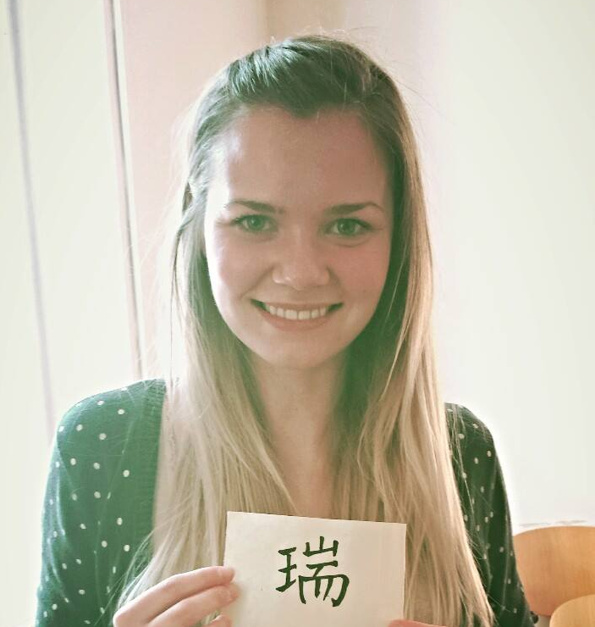
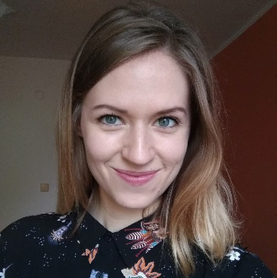
Uplatnění absolventů
Filip Šebok,
analytik mezinárodních vztahů, Výzkumné centrum AMO
Daria Ishchuk,
asistentka na
Velvyslanectví ČLR
Markéta Glanzová,
redaktorka pro britsko-singapurské nakladatelství Balestier Press
Terézia Hegerová,
lektorka na Semináři čínských studií
FF MU

Slide 16
Podmínky přijetí
Test studijních předpokladů (TSP): ano
Oborová zkouška: ne
Další požadavky: ne
Možnost prominutí přijímací zkoušky: ano
80 ze 150 studentů bylo přijato

Slide 17
Podmínky přijetí
Prominutí přijímací zkoušky je možné na základě splnění alespoň jednoho z následujících kritérií:​
​
středoškolského prospěchu s průměrem nejvýše do 1,5 z předmětů čínština, český/ slovenský jazyk a dalších dvou libovolných předmětů dle výběru uchazeče z předmětů stanovených fakultou: anglický jazyk, dějepis, francouzský jazyk, hudební výchova, informatika, italský jazyk, latina, matematika, německý jazyk, ruský jazyk, španělský jazyk, základy společenských věd/ občanská nauka;​
​
2. státní zkoušky z čínštiny (HSK - kterákoliv úroveň) a zároveň středoškolského prospěchu s průměrem nejvýše do 2,0 z předmětů český či slovenský jazyk.​
​
​ ​

Slide 18
Další informace...
Oficiální stránky MUNI:
https://www.phil.muni.cz/pro-uchazece/bakalarske-studium/24387-cinska-studia
Oficiální stránky oboru:
https://cinskastudia.phil.muni.cz/studium/bakalarske-studium
Čínská studia MU Brno

